Slide 1
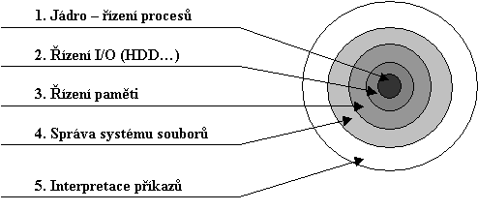
Operační systémy
Vrstvový model OS

Slide 2
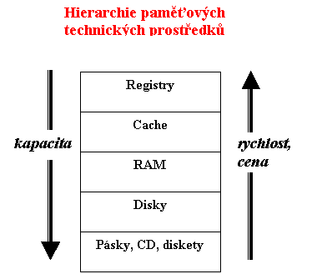
Operační systémy

Slide 3
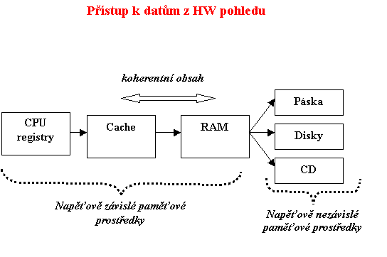
Operační systémy

Slide 4
Operační systémy
Správa paměti
  přidělení operační paměti jednotlivým procesům
  udržování informací o paměti (která část je obsazená a čím, která část je volná)
  zařazení uvolněné paměti k následnému použití
  zajištění ochrany paměti (zabránění kolisí mezi procesy)
  odebírání paměti procesům
Strategie správy paměti

Slide 5
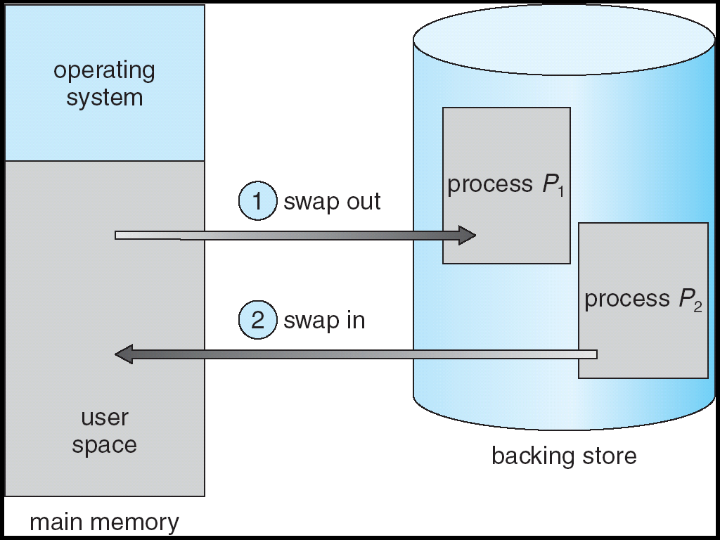
Operační systémy
Swapping – mechanismus odkládání procesů z hlavní paměti do odkládacího paměťového prostoru a naopak

Slide 6
Operační systémy
Správu paměti zajišťuje OS 3. vrstva OS
proces i data musí být k disposici v "primární" paměti - RAM, aby mohly být zpracovány
velikost primární paměti - fyzické paměti - je omezená, velikost zpravidla pro provoz počítačového systému nedostatečná
k rozšíření kapacity OP se využívá další systémový zdroj - diskovou paměť – k vytvoření virtuální paměti
mapování virtuální paměti (logických adres) do fyzické paměti (fyzických adres) probíhá v procesoru (MMU, registry) - strategie přidělování paměti je dána systémovou platformou

Slide 7
Operační systémy
Jednotka MMU (Memory Management Unit) – různé metody mapování
Jednotka DAT (Dynamic Address Translation) – součást MMU v průběhu operace přeloží virtuální adresu do fyzické adresy před vysláním adresy na paměťovou sběrnici
Virtuální paměť je rozdělena na bloky adres - stránky (pages) nebo segmenty
Fyzická paměť je rozdělena na bloky adres - rámce (frames)

Slide 8
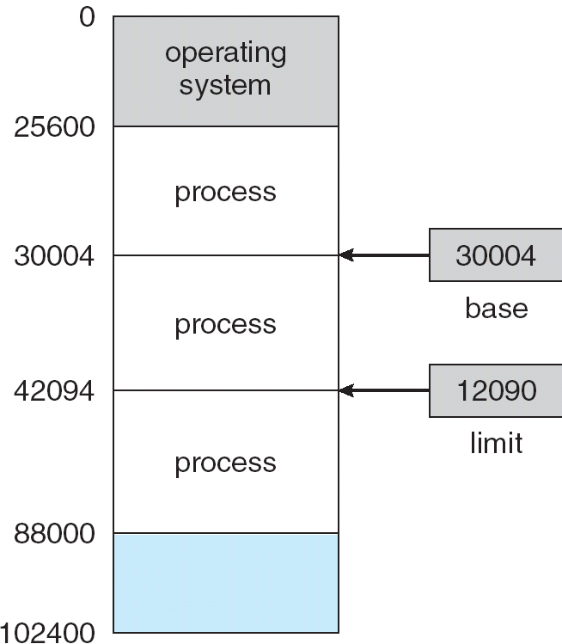
Operační systémy
Definice logického adresového prostoru
  bázový registr
  limitní registr

Slide 9
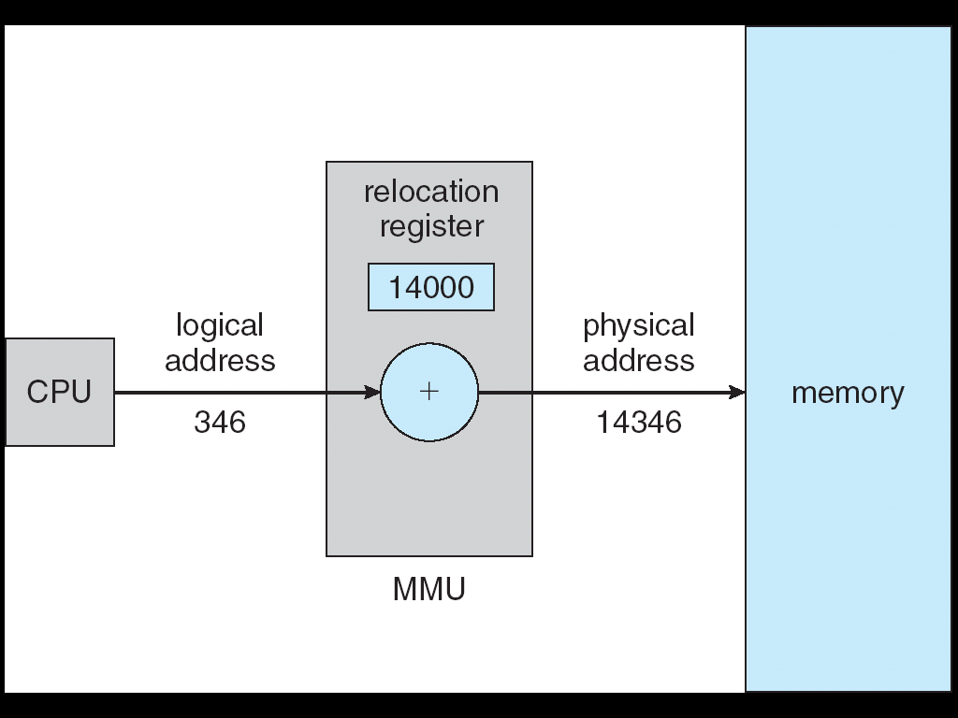
Operační systémy
Příklad:
Relokační registr přičítá ke každé logické adrese tzv. „base“

Slide 10
Operační systémy
Stránky jsou bloky adres stejné velikosti
  rámce a stránky mají zpravidla stejnou velikost
Segmenty se mohou svou velikostí lišit a mohou se překrývat
  segment může být složen ze stránek - kombinovaný systém stránkování a segmentace
Logický prostor virtuální paměti
  lineární (souvislý) – zpravidla u procesorů RISC
  segmentovaný (segmenty různé délky se mohou překrývat) – zpravidla u procesorů CISC

Slide 11
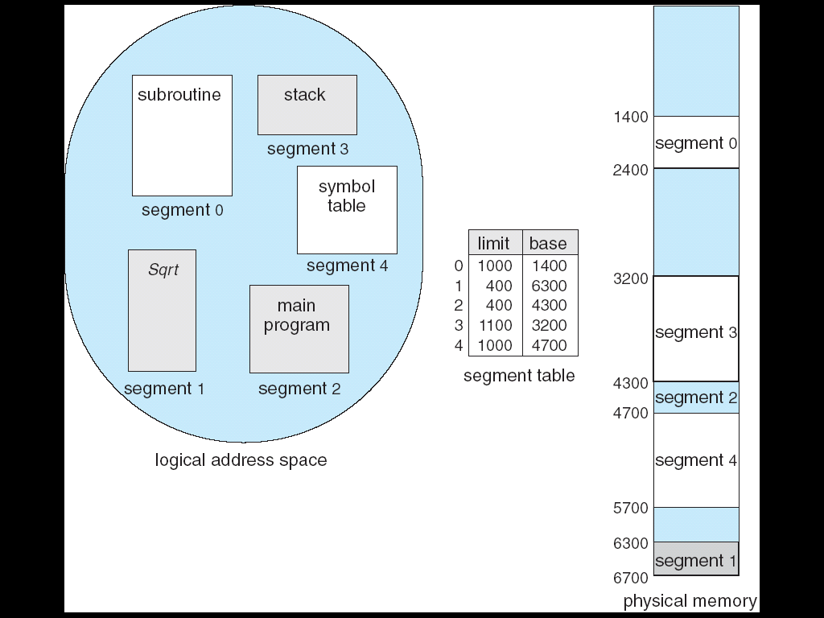
Segmentace
Logická adresa:
Č. segmentu
Offset

Slide 12
Fragmentace paměti
Externí fragmentace
  Není dostatek souvislé oblasti paměti k uložení procesu
  V paměti je velký počet menších „děr“
  Řešení: stránkování a segmentace
Interní fragmentce
  Paměťové bloky přidělené procesům nejsou úplně zaplněny
  Menší paměťové bloky -> menší fragmentace

Slide 13
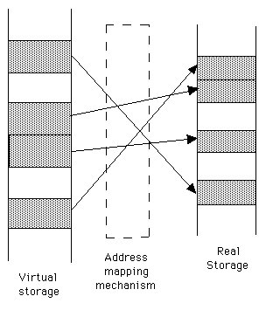
Operační systémy
Jednotka DAT
Mechanismus mapování paměti
Fyzická paměť
Virtuální paměť

Slide 14
Adresace s jednotkou DAT lineární (souvislý) adresový prostor
operand
efektivní adresa = lineární logická adresa
adresové registry
+
Převod logické
adresy na fyzickou
adresu
DAT
adresový buffer
Fyzická adresa

Slide 15
Adresace s jednotkou DAT segmentovaný adresový prostor
operand
Záznam v tabulce deskriptorů segmentů obsahuje
velikost segmentu
způsob ochrany
adresa báze
adresové registry
+
segmentové registry
výběr segmentu
efektivní adresa
logická adresa
+
Převod logické
adresy na fyzickou
adresu
Tabulka deskriptorů
segmentů
DAT
adresový buffer
báze
Fyzická adresa

Slide 16
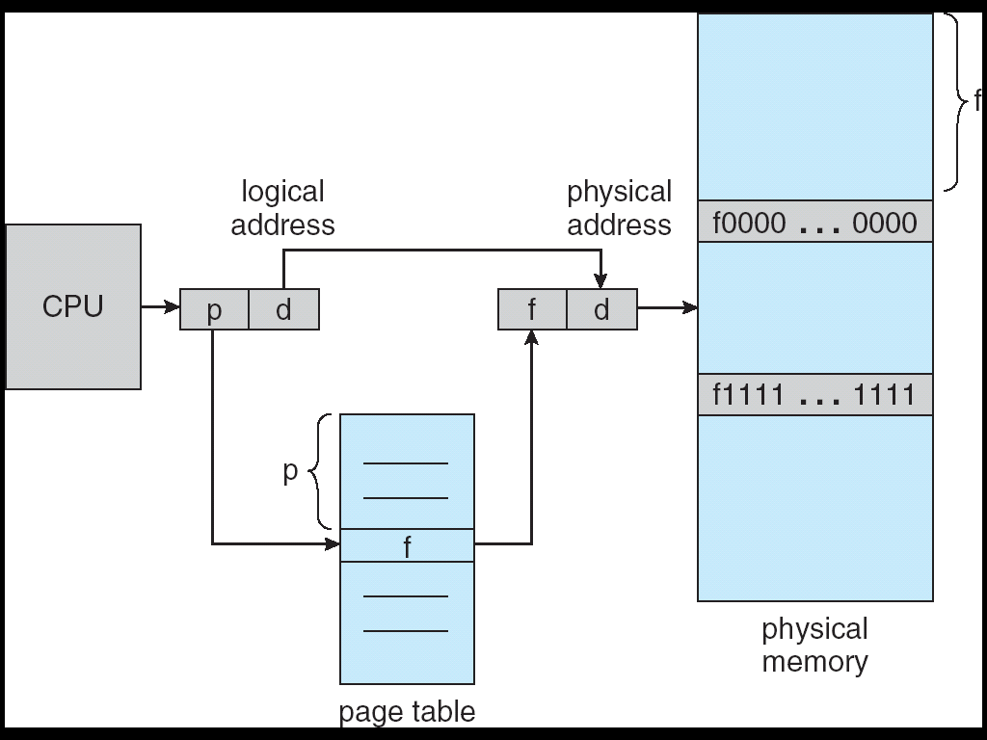
Převod logické adresy na fyzickou přímým mapováním
HW podpora stránkování – umožňuje alokaci procesu kdekoliv ve fyzické paměti

Slide 17
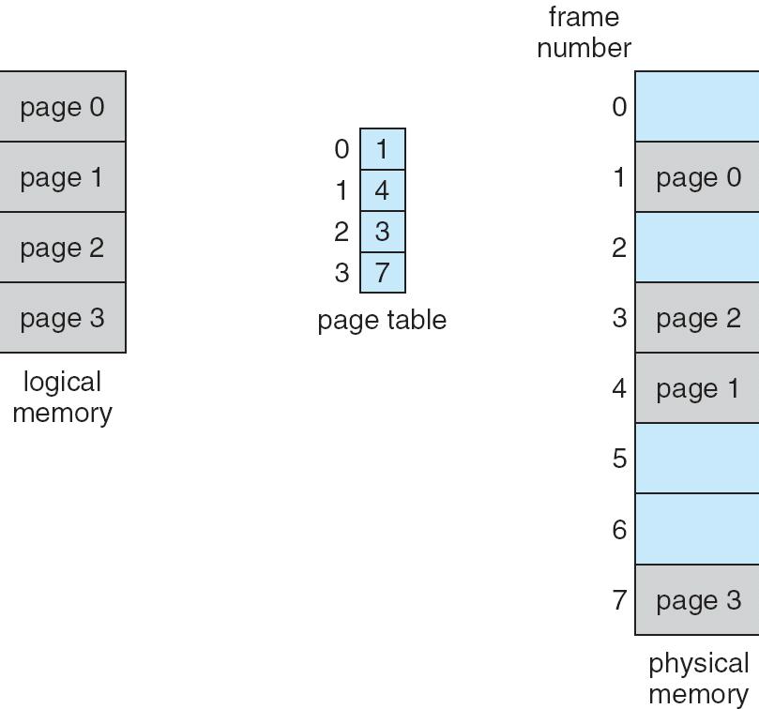
HW podpora stránkování
Každá adresa generovaná CPU má dvě části
  Číslo stránky
  Offset
Číslo stránky – index do tabulky stránek
Tabulka stránek obsahuje bázovou adresu každého rámce fyzické paměti
číslo stránky offset
p d

Slide 18
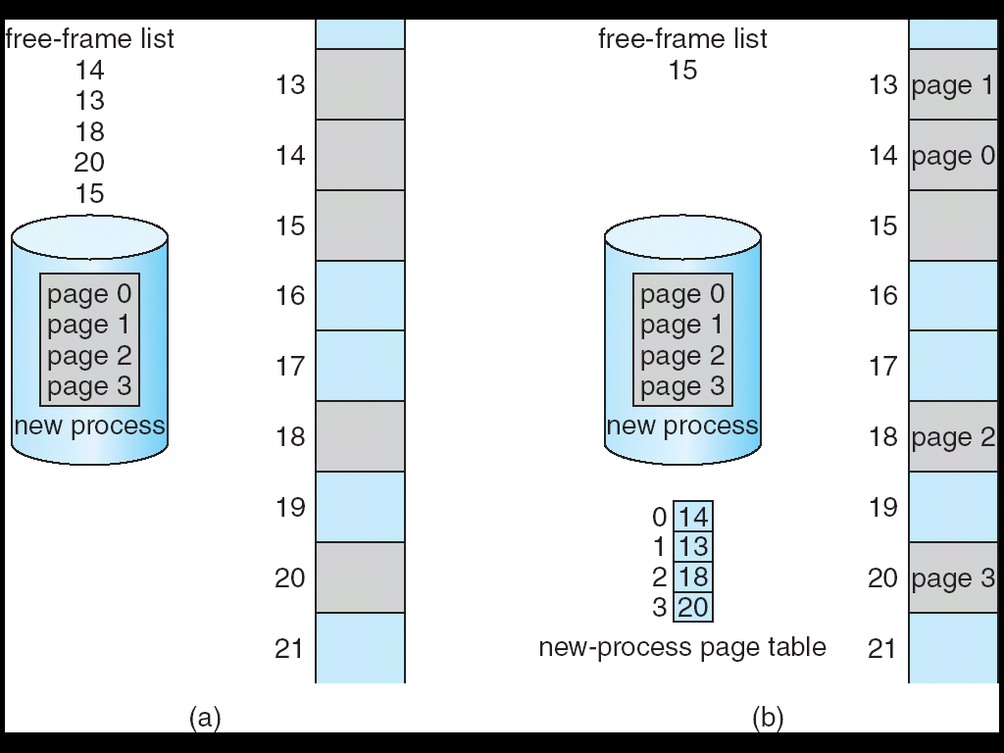
HW podpora stránkování
Tabulka rámců – pro každý rámec fyz. paměti jeden záznam. Obsahuje: indikaci, zda je rámec obsazený, které stránce je přiřazený, který proces paměť používá

Slide 19
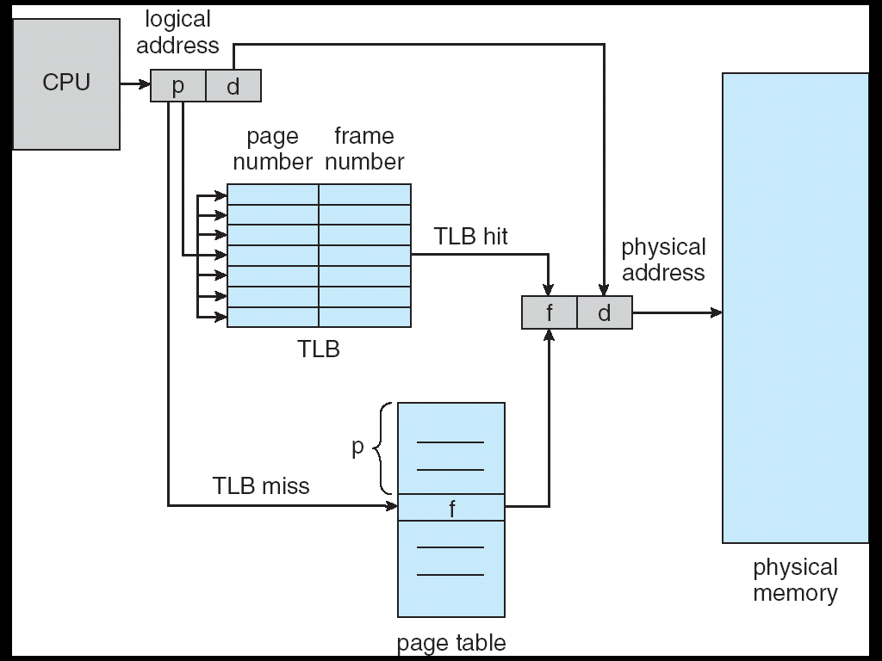
HW podpora stránkování
Zvýšení rychlosti vyhledávání fyzických adres – HW cache paměť TLB (Translation Look-Aside Buffer)

Slide 20
Operační systémy
TLB cache – rychlá vyrovnávací paměť (asociativní – několik desítek vstupů)
Urychluje překlad logických adres na úkor vyšší režie systému
Kombinace přímého a asociativního mapování
  asociativní paměť obsahuje částečnou asociativní mapu nejpozději hledaných stránek - TLB cache
  pokud není záznam pro stránku v TLB nalezen, musí jádro vyhledávat v tabulce stránek s přímým mapováním
  pokud není stránka namapována, DAT vyšle žádost o přerušení a OS stránku namapuje

Slide 21
Struktura tabulky stránek
Problém: současné počítače podporují velmi rozsáhlé virtuální paměti (2³² – 2⁶⁴) -> obrovské tabulky stránek (4 MB – 1 milion záznamů)
Řešení
  Hierarchické stránkování - rozdělení čísla stránky na dvě části -> rozdělení tabulky stránek na dvě úrovně
  Hašovaná tabulka stránek – číslo stránky se hašuje do tabulky, každý záznam obsahuje seznam elementů (číslo stránky, číslo rámce, ukazovátko do dalšího elementu). V seznamu se postupuje, dokud nedojde ke shodě s vyhledávaným číslem stránky

Slide 22
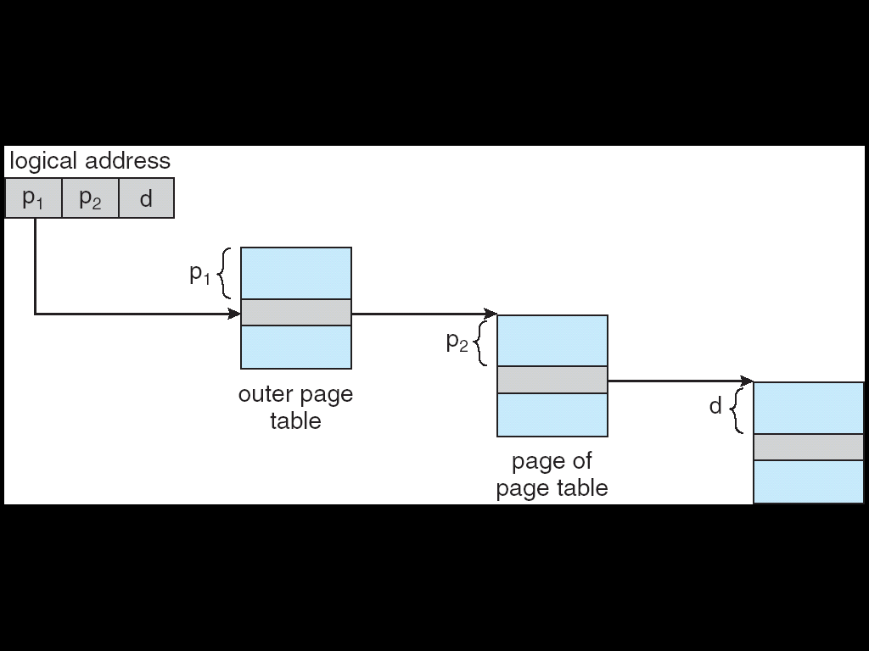
Hierarchické stránkování

Slide 23
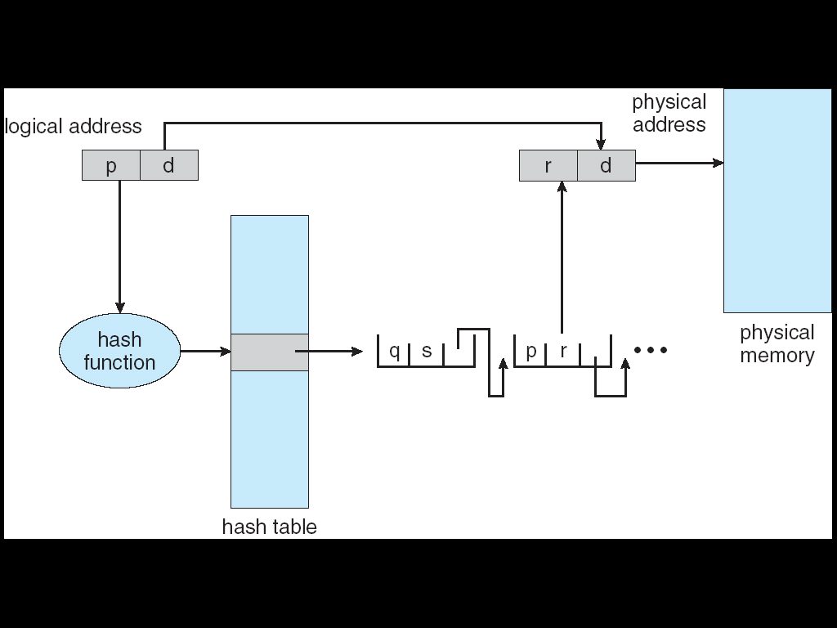
Hašovaná tabulka stránek

Slide 24
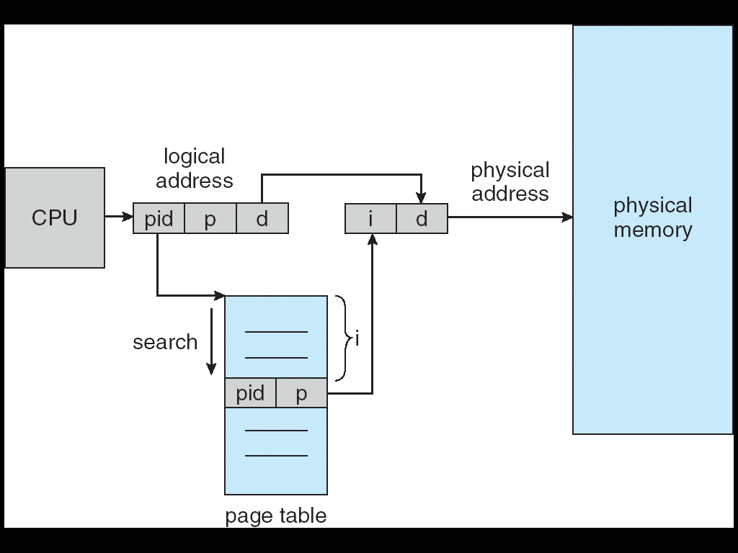
Invertovaná tabulka stránek
PID – identifikační číslo procesu

Slide 25
Operační systémy
Pro každý proces existuje tabulka stránek - pro každou stránku jeden záznam s položkami
  číslo rámu
  bit platnosti
  příznak modifikace
  kód autorizace
Logická adresa není v namapovaném prostoru -> událost "výpadek stránky" –> přerušení procesu -> „natažení“ stránky z virtuální paměti do fyzické paměti

Slide 26
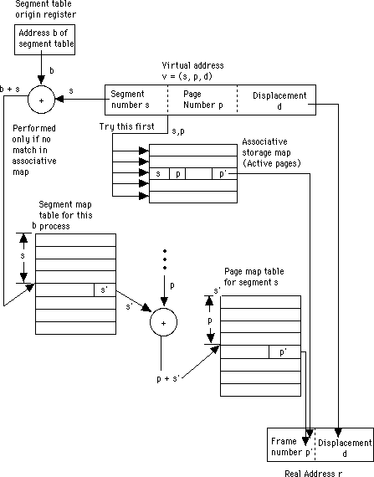
Převod logické adresy na fyzickou
- segmentace se stránkováním
TLB

Slide 27
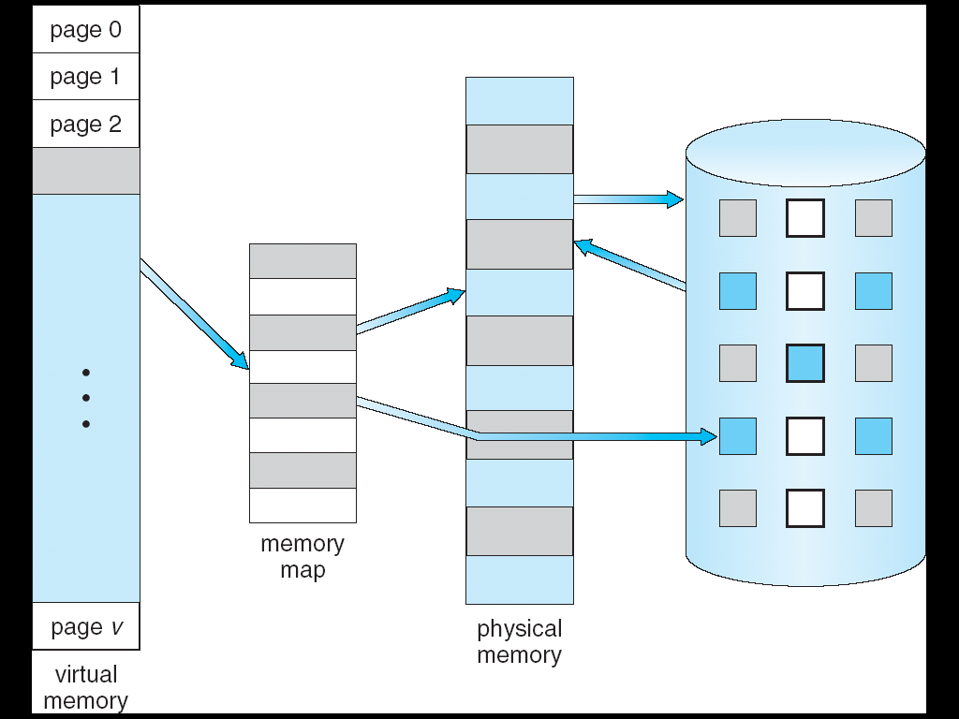
Operační systémy
Co umožňuje virtuální paměť
  provádění procesů, které nejsou kompletně ve fyzické paměti
  sdílení paměťových oblastí
  vytvoření rozhraní mezi OS a HW

Slide 28
Operační systémy
Správa paměti řeší problémy:
  stránku nebo segment je potřeba vybrat ze sekundární paměti a umístit v paměti primární
  nejsou volné rámce v OP (v OS se systémem "stránkování paměti")
  není volný prostor v OP (v OS se systémem "segmentace paměti")
  volný prostor pro umístění segmentu je fragmentován
Správa paměti zahrnuje strategie
  umístění stránky v paměti
  výměnu (odebrání) stránky
  natažení stránky do paměti

Slide 29
Operační systémy
Strategie pro umístění stránky
  Bez mechanismu stránkování
    Best Fit - seznam volných oblastí v paměti v pořadí od nejmenší, obsazuje se nejmenší možná oblast
    Worst Fit - seznam volných oblastí v paměti v pořadí od největší, obsazuje se největší oblast, která je k disposici
    First Fit - seznam podle bázových adres, obsazuje se první vhodná oblast
  S mechanismem stránkováním
    všechny rámce mají stejnou velikost
    stránka, která se má umístit v paměti se může uložit do libovolného rámce

Slide 30
Operační systémy
  Strategie pro výměnu (odebrání) stránky procesům zajišťuje systémový proces - "zloděj stránek"
  s mechanismem stránkování
      není prostor v primární paměti - stránka musí být odložena
      nejvhodnější k odložení je stránka, která byla vyžadována na nejdelší dobu
      OS neví, co nastane - musí použít aproximační algoritmus
      Least Recently Used (LRU)
      Least Frequently Used (LFU)
      First In First Out (FIFO) - nejdéle umístěná stránka
      Not Used Recently (NUR) - princip jako u LRU, HW podpora (příznak modifikace - nemodifikované stránky se neodkládají)

Slide 31
Operační systémy
  se segmentací
    obdobné strategie jako předchozí
    segmenty zabírají oblasti různých velikostí
    "nejlepší" segment k výměně je takový, který zabírá dostatečný prostor, aby do něj mohl být umístěn nový segment a vyhovuje podmínkám daným příslušnou strategií

Slide 32
Operační systémy
Strategie pro natažení stránky do paměti
natažení stránky do paměti na vyžádání
  nejjednodušší strategie k implementaci
  do paměti se natáhne pouze stránka/segment, na který je odkazováno
natažení stránky do paměti předběžné
  stránka/segment jsou vybrány na základě předpokladu/odhadu
  problém: možnost umístění nadbytečných stránek do paměti

Slide 33
Operační systémy
Správa paměti - shrnutí
HW podpora - MMU
Procesory s dynamickým překladem adres
  Fyzická – rámce – fyzické adresy
  Virtuální (používá sekundární paměť) – logické adresy
    stránky – adresové registry
    segmenty – adresové a segmentové registry
převod logické adresy na fyzickou – DAT (součást CPU)
OS pracuje s virtuální pamětí
je třeba zajistit umístění procesu (stránek/segmentů) do fyzické paměti (rámů)
  strategie umístění stránky
  odebrání stránky
  natažení stránky

Slide 34
Operační systémy
spuštěný proces má svou tabulku stránek (mapu virtuálního prostoru procesu) – odkaz na začátek tabulky stránek je v registru tabulky stránek
  číslo stránky, kód autorizace, bit platnosti, bit modifikace, odkaz na umístění programu v sekundární paměti, číslo rámu, …
stránka není v tabulce (= logická adresa není namapována) – výpadek stránky – přerušení od DAT, následuje natažení stránky (případně výměna stránky)
TLB cache – uchování právě načtených řádků tabulky stránky

